Slide 1










Pertemuan ke 8
Sub
Grup

Slide 2





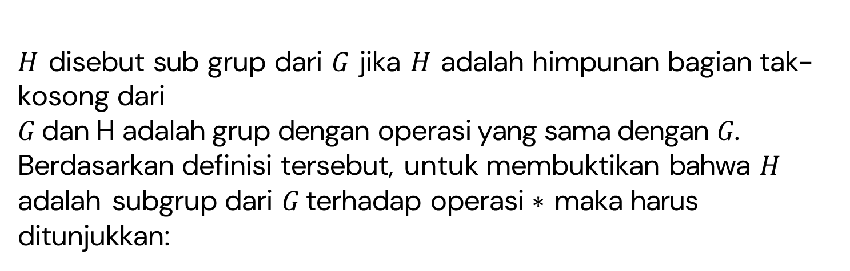
Definisi
Definition
$H$ disebut sub grup dari $G$ jika $H$ adalah himpunan bagian tak-kosong dari
$G$ dan H adalah grup dengan operasi yang sama dengan $G$. Berdasarkan definisi tersebut, untuk membuktikan bahwa $H$ adalah subgrup dari $G$ terhadap operasi $∗$ maka harus ditunjukkan:
$H$ adalah himpunan bagian tak kosong dari $G$

Slide 3
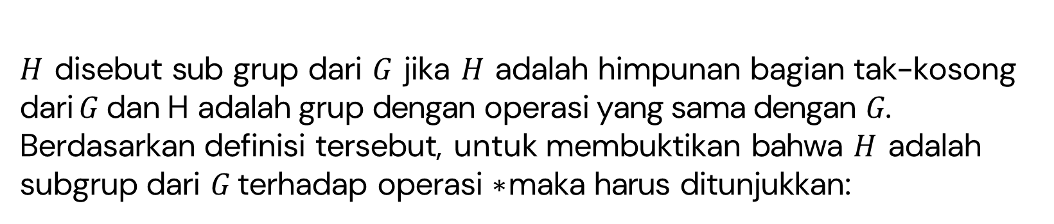
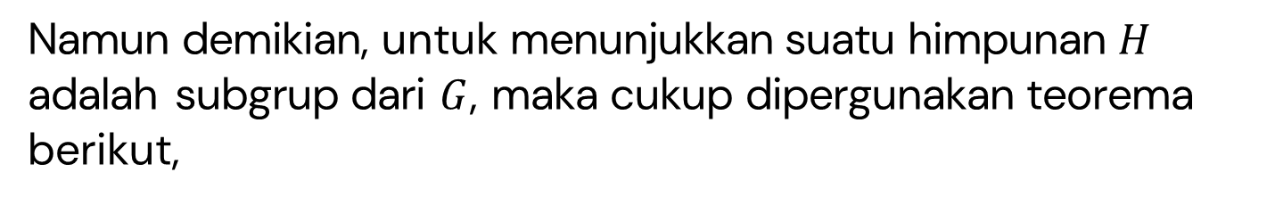
Definisi
Definition
$H$ disebut sub grup dari $G$ jika $H$ adalah himpunan bagian tak-kosong dari$G$ dan H adalah grup dengan operasi yang sama dengan $G$. Berdasarkan definisi tersebut, untuk membuktikan bahwa $H$ adalah subgrup dari $G$ terhadap operasi $∗$maka harus ditunjukkan:
$H$ adalah himpunan bagian tak kosong dari $G$
$H$ dengan operasi $∗$ pada $G$ adalah suatu grup
Namun demikian, untuk menunjukkan suatu himpunan $H$ adalah subgrup dari $G$, maka cukup dipergunakan teorema berikut,

Slide 4







Teorema
Theorem
Misalkan $G$ grup, $H$ $≠$ ∅ dan $H$ $∁$ G. H dikatakan subgrup dari G jika dan hanya jika
Untuk setiap a, b ∈ H,maka ab ∈ H
Untuk setiap a ∈ H, maka a^{—1} ∈ H

Slide 5

Bukti Teorema
(⇒) Jika $H$ adalah subgrup dari $G$, maka $H$ tentu memenuhi keempat aksioma Grup. Ini berarti $H$ memenuhi kedua sifat tersebut.
(⇐) Sebaliknya jika diketahui $H$ $≠$ ∅ dan $H$ c $G$ dan berlaku (1) Untuk setiap a, b ∈ $H$maka ab ∈ $H$ dan (2) Untuk setiap a ∈ $H$,maka a^{—1} ∈ $H$, maka akan ditunjukkan $H$ adalah subgrup dari $G$.
Karena pada $H$ sudah memenuhi dua sifat yaitu tertutup dan mempunyai invers, maka kita tinggal membuktikan adanya unsur identitas dan berlaku sifat asosiatif pada setiap unsur-unsur di $H$.
Karena $G$ adalah grup dan pada $G$ berlaku sifat asosiatif dan $H$ c G, maka sifat asosiatif juga berlaku pada unsur-unsur di $H$. Sedangkan jika a ∈ $H$, maka dari (2) didapatkan a^{—1} ∈ $H$. Dengan menggunakan (1), diperoleh aa^{—1} = e ∈ $H$. Dengan demikian keempat aksioma Grup sudah dipenuhi oleh $H$. Jadi $H$ adalah subgrup dari $G$.

Slide 6



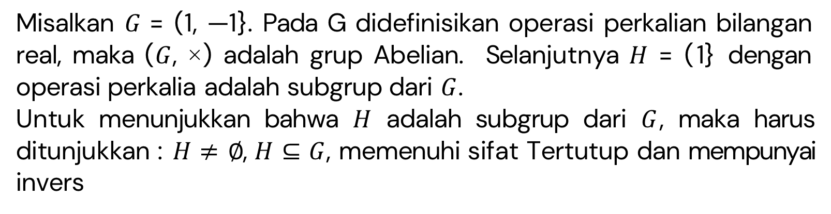
Contoh
Misalkan $G$ = (1, —1}. Pada G didefinisikan operasi perkalian bilangan real, maka ($G$, ×) adalah grup Abelian. Selanjutnya $H$ = (1} dengan operasi perkalia adalah subgrup dari $G$.
Untuk menunjukkan bahwa $H$ adalah subgrup dari $G$, maka harus ditunjukkan : $H$ $≠$ ∅, $H$ ⊆ $G$, memenuhi sifat Tertutup dan mempunyai invers
H $≠$ ∅ karena terdapat 1 ∈ H
H ⊆ G karena (1} = H ⊆ G = (1, -- 1}

Slide 7

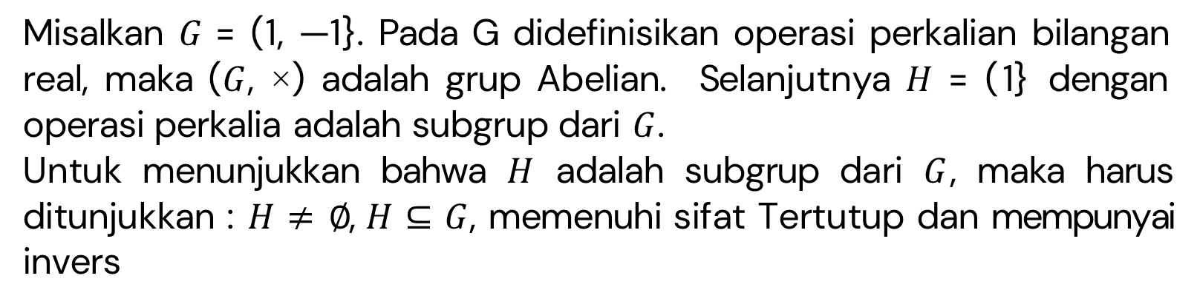
Contoh
Misalkan $G$ = (1, —1}. Pada G didefinisikan operasi perkalian bilangan real, maka ($G$, ×) adalah grup Abelian. Selanjutnya $H$ = (1} dengan operasi perkalia adalah subgrup dari $G$.
Untuk menunjukkan bahwa $H$ adalah subgrup dari $G$, maka harus ditunjukkan : $H$ $≠$ ∅, $H$ ⊆ $G$, memenuhi sifat Tertutup dan mempunyai invers
H $≠$ ∅ karena terdapat 1 ∈ H
H ⊆ G karena (1} = H ⊆ G = (1, -- 1}
Pada $H$ berlaku sifat tertutup karena 1 × 1 = 1 ∈ H.

Slide 8

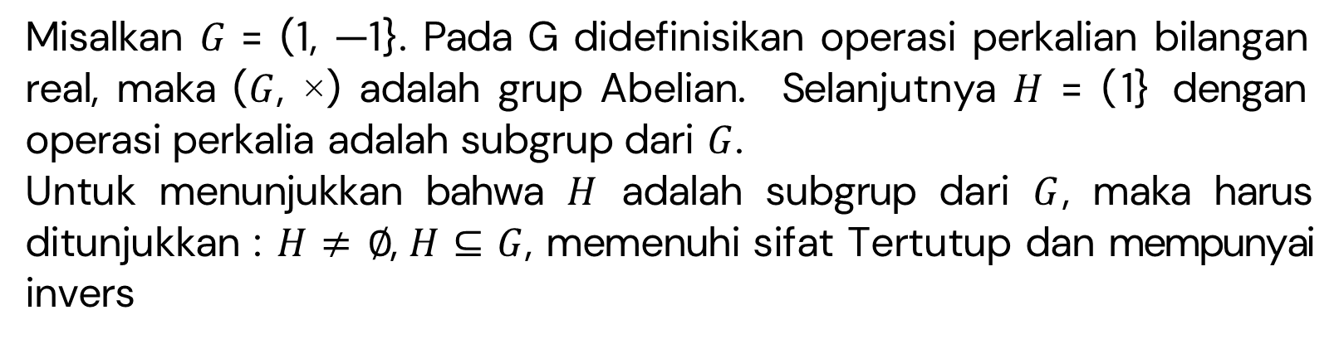

Contoh
Misalkan $G$ = (1, —1}. Pada G didefinisikan operasi perkalian bilangan real, maka ($G$, ×) adalah grup Abelian. Selanjutnya $H$ = (1} dengan operasi perkalia adalah subgrup dari $G$.
Untuk menunjukkan bahwa $H$ adalah subgrup dari $G$, maka harus ditunjukkan : $H$ $≠$ ∅, $H$ ⊆ $G$, memenuhi sifat Tertutup dan mempunyai invers
H $≠$ ∅ karena terdapat 1 ∈ H
H ⊆ G karena (1} = H ⊆ G = (1, -- 1}
Pada $H$ berlaku sifat tertutup karena 1 × 1 = 1 ∈ H.
$H$ mempunyai invers, yaitu 1 ∈ $H$ karena berlaku 1 × 1 = 1
Berdasarkan ilustrasi tersebut, terbukti bahwa $H$ adalah subgrup dari $G$.

Slide 9
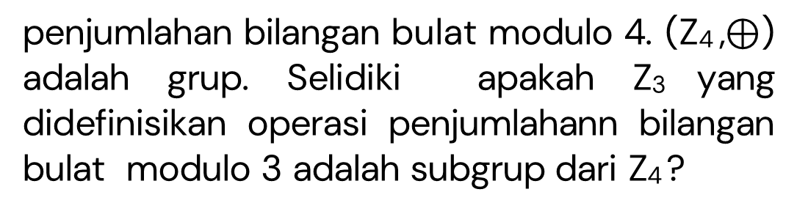
Pertanyaan
Misalkan Z₄ = (0, 1, 2, 3}. Pada Z₄ didefinisikan operasi
penjumlahan bilangan bulat modulo 4. (Z₄ ,$⊕$) adalah grup. Selidiki apakah Z₃ yang didefinisikan operasi penjumlahann bilangan bulat modulo 3 adalah subgrup dari Z₄ ?

Slide 10

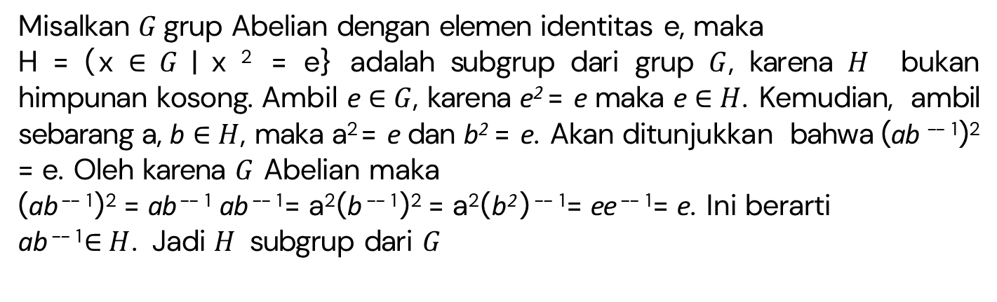
Contoh
Misalkan $G$ grup Abelian dengan elemen identitas e, maka
H = (x ∈ $G$ | x ² = e} adalah subgrup dari grup $G$, karena $H$ bukan himpunan kosong. Ambil e ∈ $G$, karena e² = e maka e ∈ $H$. Kemudian, ambil sebarang a, b ∈ $H$, maka a² = e dan b² = e. Akan ditunjukkan bahwa (ab ⁻⁻ ¹ )² = e. Oleh karena $G$ Abelian maka
(ab ⁻⁻ ¹ )² = ab ⁻⁻ ¹ ab ⁻⁻ ¹ = a² (b ⁻⁻ ¹ )² = a² (b² ) ⁻⁻ ¹ = ee ⁻⁻ ¹ = e. Ini berarti
ab ⁻⁻ ¹ ∈ $H$. Jadi $H$ subgrup dari $G$
Misalkan grup $G$ = ($R$ - (0}, ×}. Didefinisikan himpunan H = (x $∈$ $G$ | x
bilangan irasional}. $H$ bukan subgrup dari grup G karena terdapat $√$2 ∈ $H$
Tetapi $√$2 $√$2 = 2 $∉$ $H$
(Z, +) merupakan subgrup dari (Q, +)

Slide 11
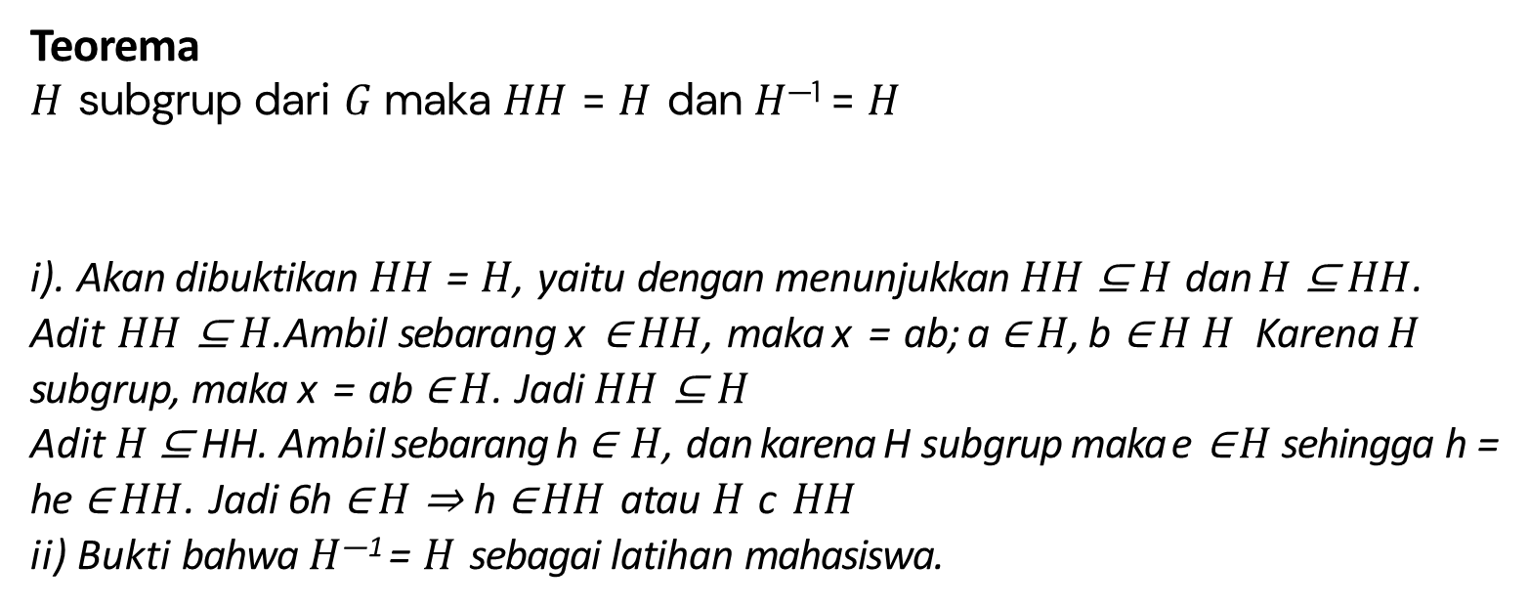
Beberapa sifat Sub Grub
Teorema
$H$ subgrup dari $G$ maka $HH$ = $H$ dan $H$^{—1} = $H$
i). Akan dibuktikan $HH$ = $H$, yaitu dengan menunjukkan $HH$ ⊆ $H$ dan $H$ ⊆ $HH$.
Adit $HH$ ⊆ $H$.Ambil sebarang x ∈ $HH$, maka x = ab; a ∈ $H$, b ∈ $H$ $H$ Karena $H$ subgrup, maka x = ab ∈ $H$. Jadi $HH$ ⊆ $H$
Adit $H$ ⊆ HH. Ambil sebarang h ∈ $H$, dan karena H subgrup maka e ∈ $H$sehingga h = he ∈ $HH$. Jadi 6h ∈ $H$ ⇒ h ∈ $HH$ atau $H$ c $HH$
ii) Bukti bahwa $H$^{—1} = $H$ sebagai latihan mahasiswa.

Slide 12

Beberapa sifat Sub Grub
Teorema
Misalkan G suatu grup, sedangka H dan K masing-masing subgrup dari G, maka HK merupakan subgrup dari G jika dan hanya jika HK = KH.
Proof.
Diketahui G grup, H subgrup dari G dan K subgrup dari G
(⇒) Misal HK subgrup dari G. Akan ditunjukkan $HK$ = $KH$ ($HK$ $⊂$ $KH$
dan HK $⊂$ $KH$) .
Menurut teorema, jika HK subgrup maka (HK )^{—1} = $HK$ . . . (Bukti sebagai latihan).
Ambil x ∈ $HK$ = ($HK$ )^{—1} maka x = t^{—1} untuk suatu t ∈ $HK$ yang berarti t = hk untuk suatu h ∈ H, k ∈ K. Karena H dan K subgrup maka h^{—1} ∈ H, k^{—1} ∈ K, sehingga x = t^{—1} = (hk )^{—1} = k^{—1} h^{—1} ∈ $KH$. Jadi
$∀$x ∈ $HK$ ⇒ x ∈ $KH$ atau $HK$ $⊂$ KH

Slide 13
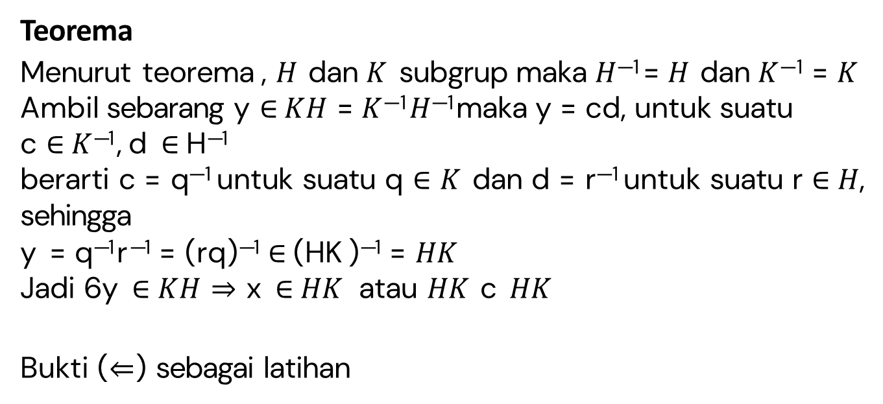
Beberapa sifat Sub Grub
Teorema
Menurut teorema , $H$ dan $K$ subgrup maka $H$^{—1} = $H$ dan $K$^{—1} = $K$
Ambil sebarang y ∈ $KH$ = $K$^{—1} $H$^{—1} maka y = cd, untuk suatu
c ∈ $K$^{—1} , d ∈ H^{—1}
berarti c = q^{—1} untuk suatu q ∈ $K$ dan d = r^{—1} untuk suatu r ∈ $H$, sehingga
y = q^{—1} r^{—1} = (rq)^{—1} ∈ (HK )^{—1} = $HK$
Jadi 6y ∈ $KH$ ⇒ x ∈ $HK$ atau $HK$ c $HK$
Bukti (⇐) sebagai latihan

